Slide 1
Binary search
성능 평가

Slide 2
Binary search
: 알고리즘
mid
1
2
3
4
5
6
7
8
9
10
start
end
Target : 2일 때
mid
신경 안 써도 됨
1
2
3
4
5
6
7
8
9
10
start
end

Slide 3
Binary search
: 최선의 경우(best case)
mid
1
2
3
4
5
6
7
8
9
10
start
end
Target : 5일 때
한번에 찾는다.
이 경우를 성능 평가의 기준으로 삼기에는 문제가 있다.

Slide 4
Binary search
: 최악의 경우(worst case)
mid
1
2
3
4
5
6
7
8
9
10
start
end
mid
Target : 1일 때
신경 안 써도 됨
1
2
3
4
5
6
7
8
9
10
start
end
mid
신경 안 써도 됨
1
2
3
4
5
6
7
8
9
10
start
end
최악의 경우를 성능 평가의 기준으로 삼는다.

Slide 5
Binary search
: 최악의 경우(worst case)
mid
1번 비교
1
2
3
4
5
6
7
8
9
10
start
end
mid
2번 비교
데이터는 10개
1
2
3
4
5
6
7
8
9
10
start
end
mid
3번 비교
1
2
3
4
5
6
7
8
9
10
start
end

Slide 6
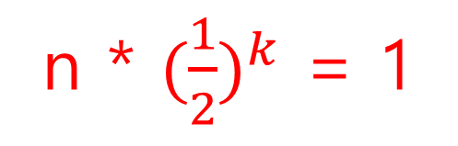
Binary search
: 빅오 구하기
데이터가 n개일 때,
최악의 경우, K번 연산한다면
n * ${(\frac{1}{2})}^{k}$ = 1

Slide 7

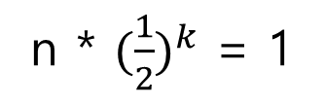
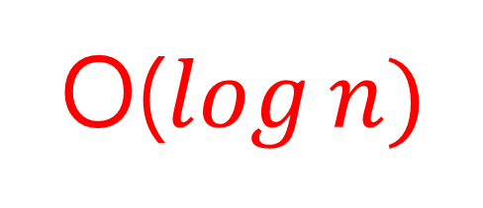

Binary search
: 빅오 구하기
n * ${(\frac{1}{2})}^{k}$ = 1
$$k=\log_{2}{n}$$
T(n) = $\log_{2}{n}$
O($\log{n})$

Slide 8
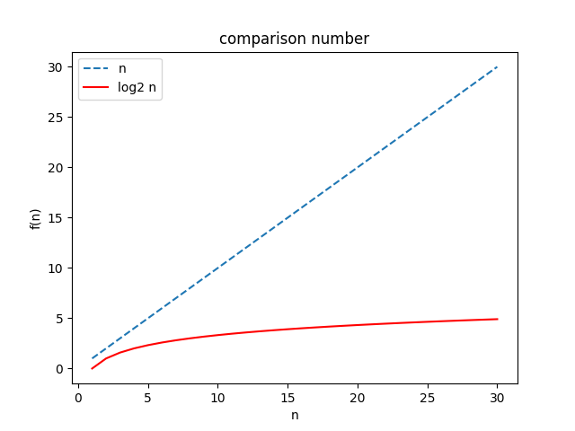
Binary search
: linear search vs binary search

Slide 9
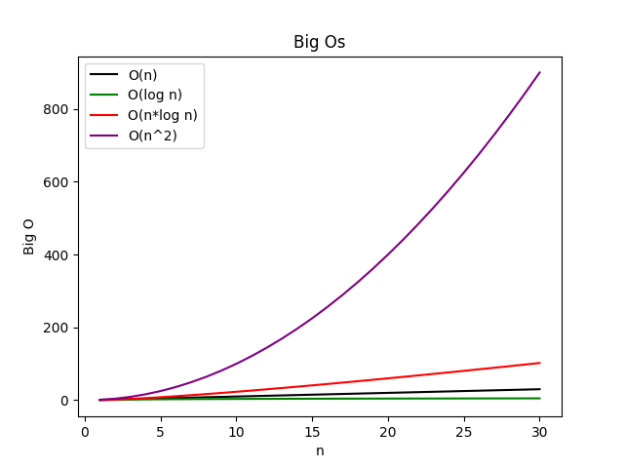
Big-Os

Slide 10
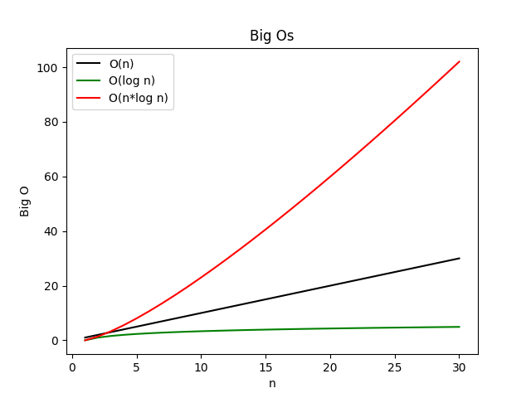
Big-Os

